Slide 1
Provisions Du Sud
Projet Full Stack WEB
Done by :Hussein SAAD
Email: hussein.saad@ensta-bretagne.org
Encadrant: Raúl MAZO

Slide 2
Déroulement de présentation
Quel est mon projet et pourquoi ?
L’architecture de projet
Site Map
Technologies utilisées
Les pages de site et leur caracteristiques
La BDD

Slide 3
Quel application web ?
E-Commerce application
Vendre des produits orientaux
Business familial

Slide 4
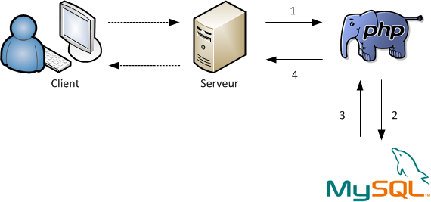
Provisions Du Sud
Apache Server

Slide 5
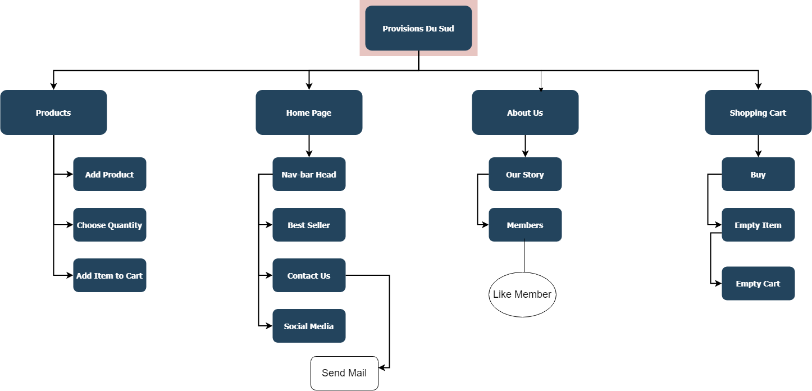
Plan de Site
Sign Up
Buy Form
Log In
Log Out

Slide 6
Technologies et Langages utilisées:
HTML 5
CSS 3
Javascript
Bootsrtrap 4.4.1
PHP 7 (sans framework)
phpMyAdmin (MySQL)
XAMPP (Apache server)

Slide 7
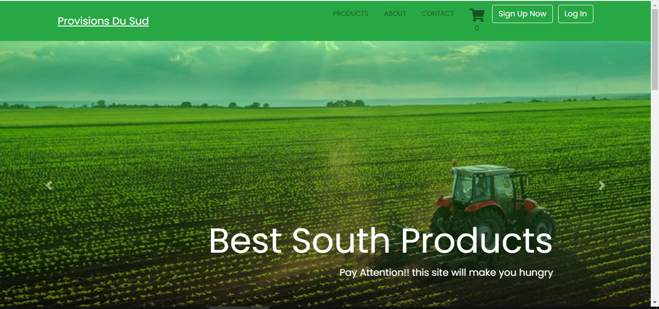
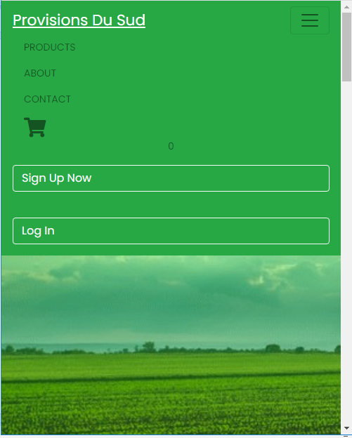
Home page

Slide 8
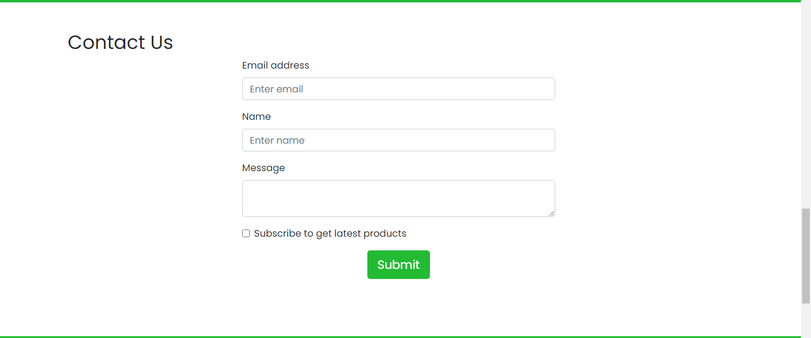
Contact us

Slide 9
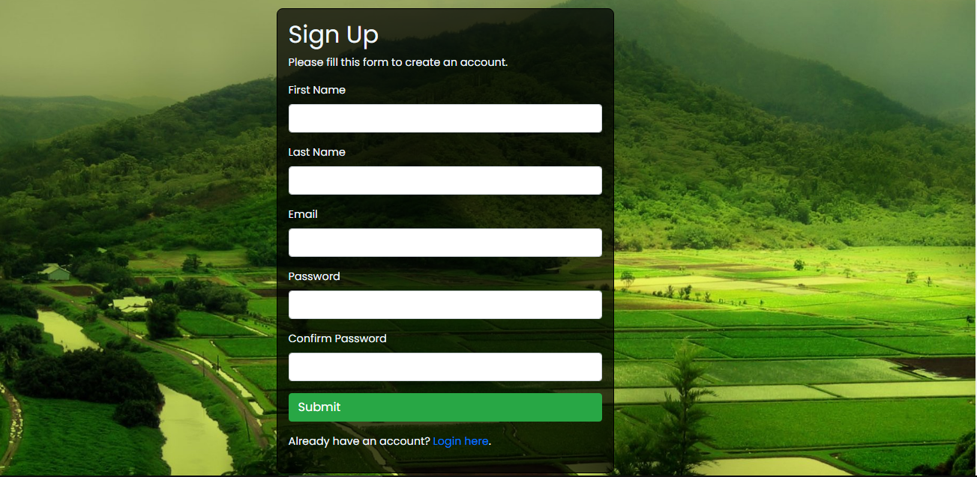
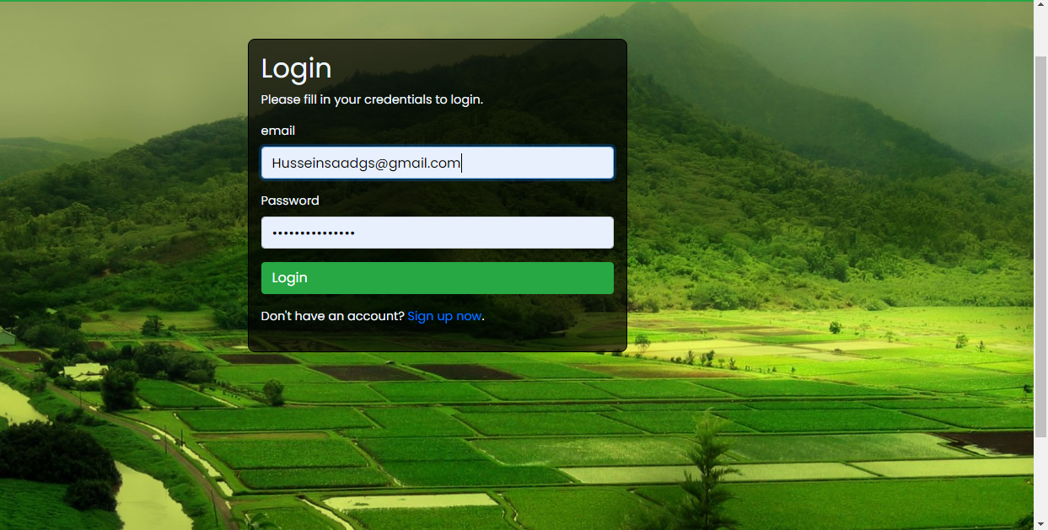
Sign Up et Log In

Slide 10
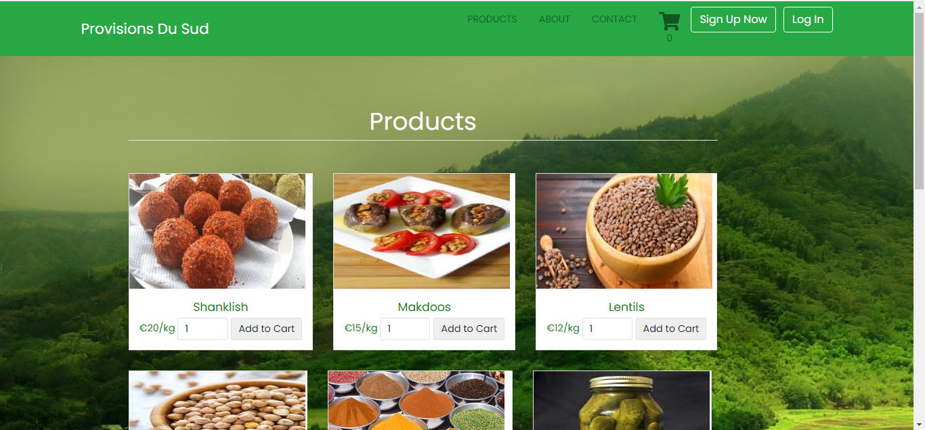
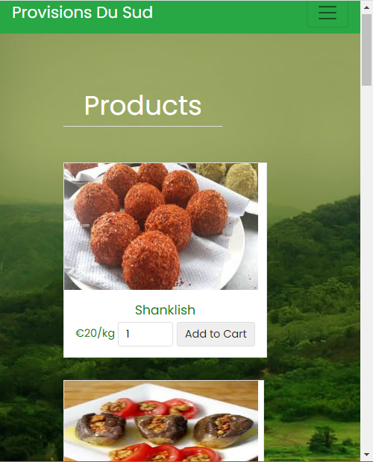
Products

Slide 11
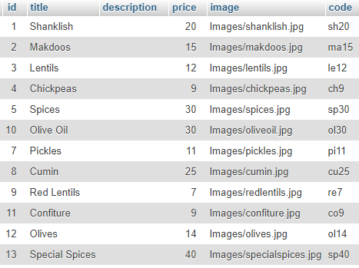
Page de produits dynamique

Slide 12
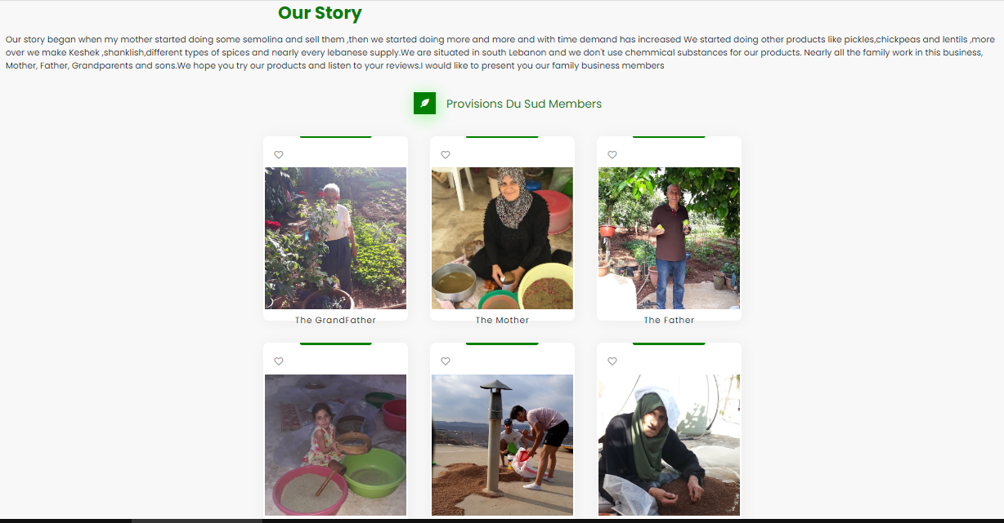
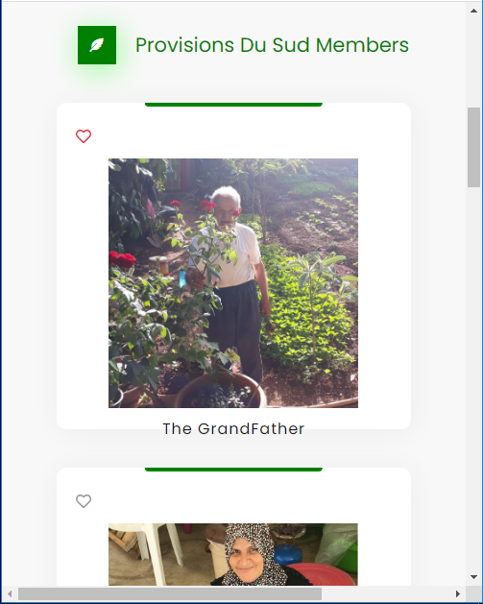

Slide 13
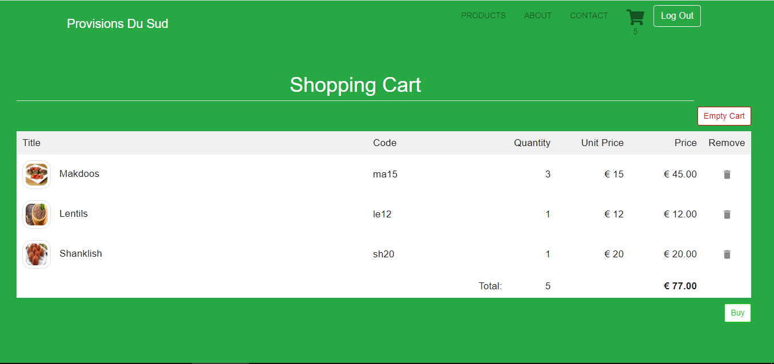

Slide 14
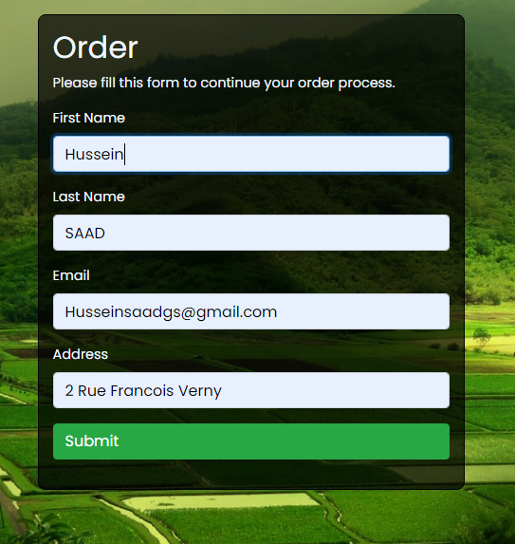

Slide 15
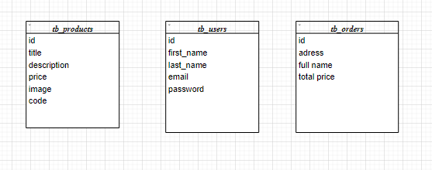
DataBase Tables
total_quantity
first_name
Last_name
email
total_code

